Slide 1
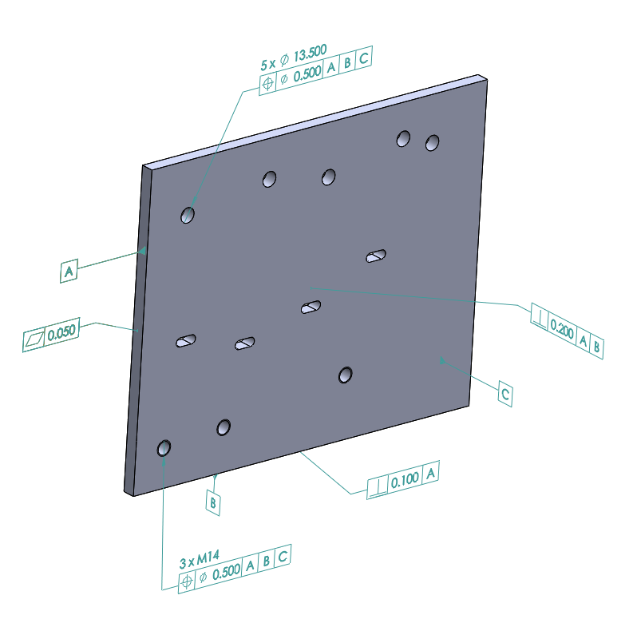
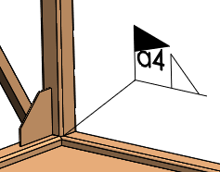
PMI:n perusteet
mitat ja merkinnät 3D-malleissa SOLIDWORKSillä.
Kurssilla opetellaan käyttämään SOLIDWORKS mittamerkintöjä 3D-maaleissa.
Kuinka mitoitan jyrsittävän kappaleen?
Kuinka määritän hitsausmerkinnät 3D-kokoonpanoon?
Kuinka esitän mallin avulla nimikkeen valmistusmääritteet?
Virheiden määrä pienenee kun lukija ei tulkitse 2D kuvantoja
3D-mallin lukeminen on 30% nopeampaa
Suunnittelijan täytyy mitoittaa vain toleroidut mitat -80% ajankäyttö
Toleranssit siirtyy automaattisesti CAM-ohjelmaan
Ei virheitä
Ei viivettä
Mittakaava ei rajoita kuvantoja
Sivun pinta-ala ei määrää dokumentointitapaa
Levityskuva suoraan mallista – työaikaa säästyy 10minuuttia / osa
Ylläpidettävien tiedostojen määrä puolittuu
Kurssin kesto:
Luento 1pv
Harjoitukset 1pv (yrityskohtaiset omat harjoitukset)
Tarvittavat lisenssit:
SOLIDWORKS
Esitietovaatimus:
SOLIDWORKS Perusteet
Työn vaiheistus voidaan esittää 3D-mallissa

